Slide 1
1класс азбука Тема урока: деление слов на слоги
Автор: Фомич И. Г.
Учитель начальных классов МБОУ Тинская СОШ»2, Красноярский край, Нижнеингашский район

Slide 2
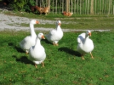

Slide 3
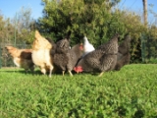

Slide 4
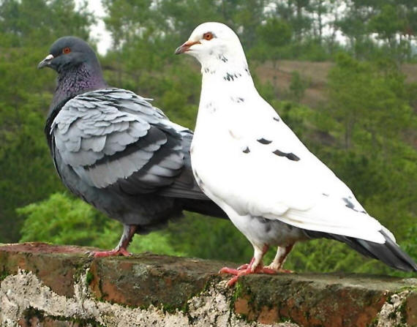

Slide 5
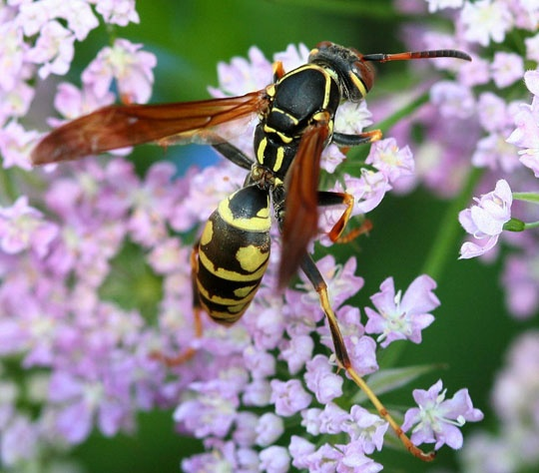

Slide 7
МОЛОДЦЫ

